Slide 1
プレイヤーの追加

Slide 2
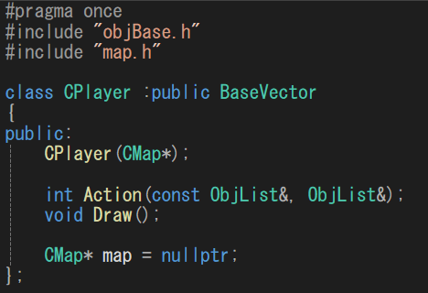
player.h
CMapは、現在のマップ情報などを利用する為に
使用する。
マップ上の壁判定などにも利用。

Slide 3
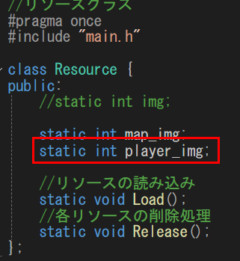
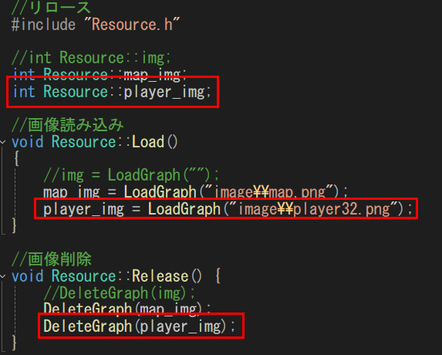
Resourceにplayer_imgを追加
Resource.hに追加
Resource.ｃｐｐに追加

Slide 4
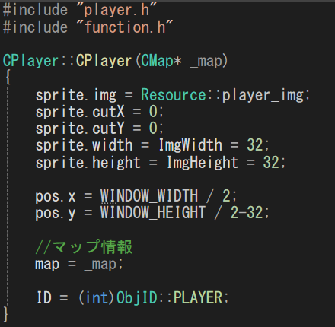
player.cpp
function2DのHitCheck_Box関数などを利用する
場合、ImgWidthとImgHeightを設定しておく必要
がある。
シーンから、CMapオブジェクトのアドレスを受け取る。

Slide 5
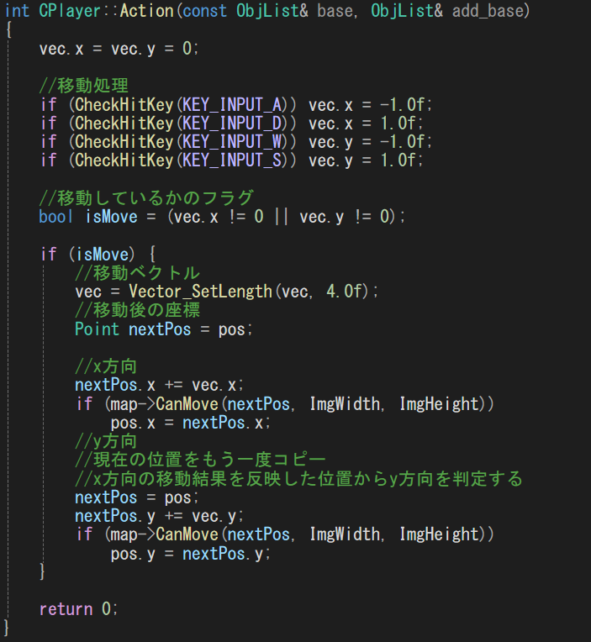
player.cpp
今回の移動処理は、方向を重視して、実際に移動する場合に、移動ベクトルを計算する。
まずは、キー入力でどの『方向』に移動するかを求める。
例）
右の場合移動
vec{１．０ｆ , 0.0f}
左下の場合
vec{-1.0f , 1.0f}

Slide 6
player.cpp
移動している場合、
mapクラスのCanMove( )を呼び出して、移動
できるかチェックする。

Slide 7
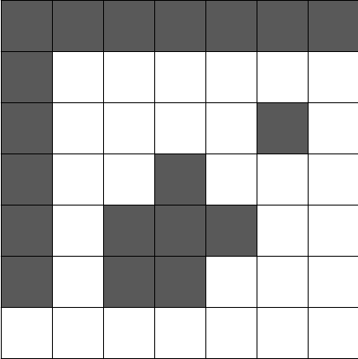
map.cppのCanMoveメソッド
オブジェクトの中心座標と横幅と縦幅から、オブジェクトの４隅の座標（青い円）を求めて、それぞれの座標の位置の配列要素が、壁かどうかを判定する。

Slide 8
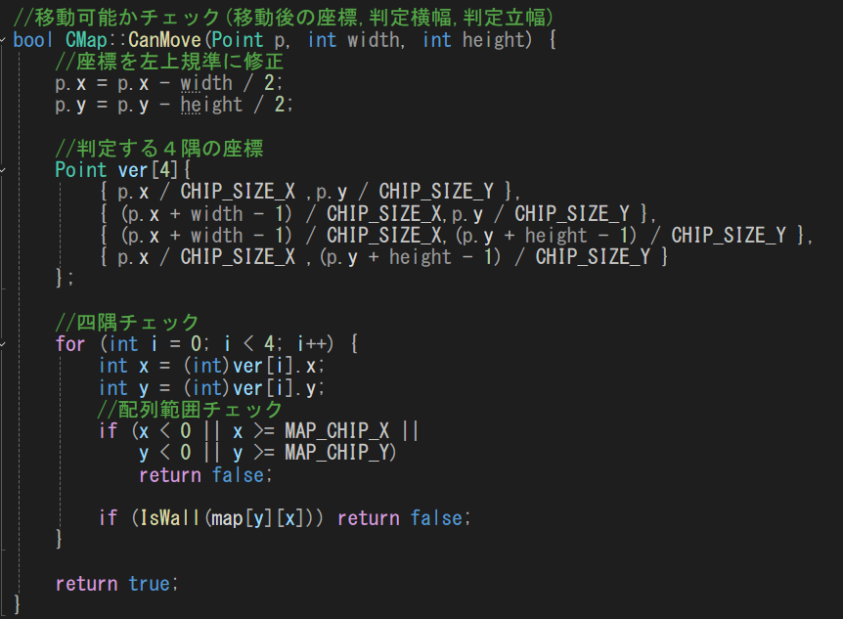

Slide 9
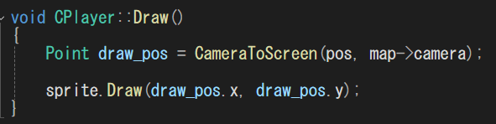
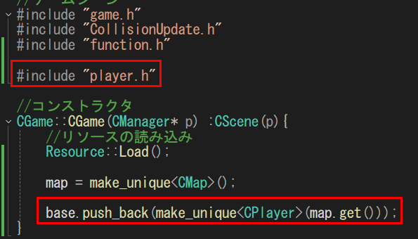
playerの描画
カメラの位置を考慮する必要があるので、描画位置からカメラ座標を引く。
game.cppでプレイヤー生成

